Slide 1
냉장고를 지켜줘
ID
첫 접속 화면
자동 로그인 체크 시,
한 번 로그인한 기기에서는 자동 로그인해서 바로 이동
회원 가입 시 -> 2번 화면
ID / PW 찾기 시 -> 3번
로그인 시 -> 4번
PW
자동 로그인
로그인
회원 가입
ID / PW 찾기

Slide 2
회원 가입
ID
ID 중복 확인
아이디 중복 검사
PW
영어, 숫자 조합 8자 이상
PW 확인
불일치
이름
회원 가입 화면
붉은 글씨의 내용이 모두 충족되면 회원 가입 완료 버튼 활성화
회원 정보 DB에 저장
메일은 ID/PW 찾기에 사용
가입 완료 버튼으로 로그인 후 -> 4번
E-mail
@
생년월일
남 녀
회원 가입 완료

Slide 3
ID / PW 찾기
ID
ID/PW 찾기 화면
PW 찾기 경우만 ID 입력창 생성
인증번호 전송 후 인증 확인 버튼 활성화 후 메일로 인증번호 전송
인증 번호 입력 후 인증 완료 버튼을 누르면 검사, 통과하면 ID/PW 전송 버튼 활성화, 클릭 후 메일로 ID/PW 전송
그 후 1번 화면으로 이동
이름
E-mail
@
인증번호 전송
인증 번호
인증 확인
ID / PW 전송

Slide 4
지켜볼 냉장고
확인할 냉장고를 선택
회원별 냉장고 DB에서 해당 회원 ID와 같은 외래키를 가진 냉장고들을 출력
처음 회원가입 시 냉장고 추가 버튼만 존재
냉장고 추가 24시간 이후 추천 레시피 버튼 추가
메뉴를 누를 시 메뉴가 열림 -> 5번 화면
등록한 냉장고를 누를 시 냉장고 내부의 정보와 사진 표시 -> 6~7번
냉장고 추가 누를 시 새로운 냉장고 등록 화면 -> 9번
오늘의 추천 레시피 버튼을 누를 시 레시피 추천 화면-> 10번
부엌 냉장고
동아리 냉장고
내 방 소형 냉장고
냉장고 추가
오늘의 추천 레시피
토마토 스크램블 에그

Slide 5
지켜볼 냉장고
박재철 님
로그아웃
지켜볼 냉장고
메뉴 화면
로그아웃 버튼을 누를 시 로그아웃 창을 띄우고 예를 누르면 1번화면으로 이동
X버튼 혹은 메뉴 바깥 을 클릭하면 닫는다.
지켜볼 냉장고 -> 4번
레시피 추천 -> 10번
개인 정보 변경 -> 11번
냉장고 변경 -> 12번
제외 식품, 레시피 변경 -> 13번
설정 변경 -> 14번
레시피 추천
개인 정보 변경
로그아웃 하시겠습니까?
냉장고 정보 변경
예
아니요
제외 식품, 레시피 변경
설정 변경

Slide 6
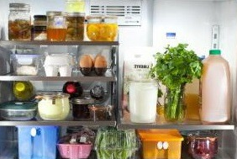
부엌 냉장고
선택한 냉장고 화면
선택한 냉장고 내부의 카메라가 찍은 사진을 보여주며, 이 사진은 최근 냉장고 문이 닫힌 직후의 사진이다. 각 식품을 객체별로 인식하여 어떤 식품인지 추측하여 표시하고 유통기한도 표시한다. 아래 체크 박스로 표시하지 않을 수 있다.
이전 사진과 같은 위치에 같은 식품이 있는 경우만 같은 식품으로 취급한다. 이전 사진에 식품이 원래 있던 위치에 없으면 사용한 것으로 간주한다.
사진의 제품 혹은 밑에 식품을 클릭하여 식품 정보를 수정 삭제할 수 있다.
7번 화면은 해당 화면에서 스크롤을 아래로 내린 모습이다
귤잼
35일
계란
우유
3일
-1일
식품명 숨기기
유통기한 숨기기
유통기한 초과 제품 표시
유통기한 임박 제품 표시
유통기한 여유 제품 표시

Slide 7
부엌 냉장고
이전 사진 보기 버튼으로 최근 30일에 해당하는 냉장고에서 찍혔던 사진을 확인할 수 있다. -> 8번 화면
각 식품의 유통기한을 표시하며 수정 버튼을 눌러 식품의 유통기한이나 종류를 수정할 수 있다.
유통기한 초과나 임박 식품이 생기면 메일로 추천 레시피와 함께 알린다.
식품명을 클릭하면 식품의 정보를 표시한다.
추천 버튼을 누르면 해당 제품을 사용한 추천 레시피 화면으로 이동한다
이전 사진 보기
유통기한 초과
우유
수정
추천
-1일
100ml 당 함량
열량 | 70 kcal
탄수화물 | 5 g
당류 | 5 g
단백질 | 3 g
지방 | 4 g
포화지방 | 2.4 g
트랜스지방 | 0 g
유통기한 임박
계란
수정
추천
3일
유통기한 수정
식품종류 수정
유통기한 여유
면
사과
치즈
귤잼
수정
추천
우유
소스
생선
35일
닭
마늘
파

Slide 8
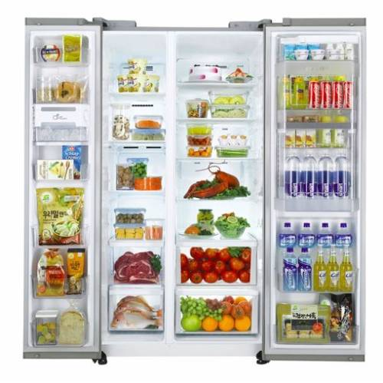
부엌 냉장고 - 이전 사진
이전 사진 보기 버튼으로 최근 30일에 해당하는 냉장고에서 찍혔던 사진을 확인할 수 있다.
해당 사진을 클릭하면 당시 냉장고 화면을 6~7번 화면 형식으로 표시한다.
기본적으로 최신 기준으로 정렬 하며 화살표 버튼을 클릭하면 오래된 기준으로 정렬하여 보여준다.
기본적으로 일자별로 보여주며 동그란 버튼을 누르면 카메라별로 정렬한다.
이후 숫자 버튼으로 바뀌며 누르면 일자별로 정렬
3/6
상단 카메라
하단 카메라
1
3/5
상단 카메라
하단 카메라
상단 카메라
하단 카메라

Slide 9
냉장고 추가
냉장고 추가 화면
냉장고에 라즈베리파이를 설치한 후 그에 관한 정보를 정보를 DB에 저장한 뒤 서버에 사진들을 올린다.
이 때 DB에 등록된 냉장고에 이름과 비밀번호를 지어주어 연결 가능한 냉장고 목록에 나오게 하고 비밀번호를 입력하면 연결하도록 한다. 중복 연결도 허용.
검색어를 입력 후 돋보기 버튼을 클릭하면 해당 검색어를 포함하는 냉장고 목록 출력
냉장고 터치 시 해당 냉장고 정보를 출력, 이를 확인하여 자신의 냉장고가 맞으면 비밀번호 입력 후 화살표 버튼을 누르고 비밀번호가 맞는 경우 등록 완료
연결 가능한 냉장고 목록
이름 검색
새로 산 냉장고
오래된 냉장고
장착한 카메라
2대
라즈베리파이 ID
00024
설치 장소
한성대 게임 동아리
비밀번호 입력

Slide 10
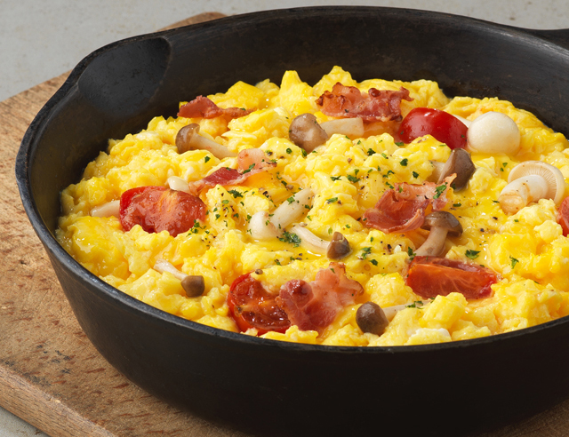
레시피 추천 화면
제일 위에 오늘의 추천 레시피를 딥 러닝을 통해 추천한다. 연령, 성별에 따른 권장 영양 섭취량과 24 시간 이내에 냉장고에서 없어진 식품의 영양소를 고려한다. 그 외에 현재 냉장고에 재료들을 고려한 다른 레시피들도 표시한다.
영양 성분, 재료, 제조법 버튼을 클릭하면 그에 따른 정보를 표시한다. 표 외에 부분을 클릭하면 닫힌다.
제조 난이도와 시간을 표시한다.
레시피 제외 버튼을 클릭하면 앞으로 해당 레시피는 해당 사용자에게 추천하지 않는다. 제외 식품, 레시피 수정 메뉴에서 변경 가능
레시피를 검색하여 해당 검색어가 포함되는 레시피 들을 표시하여 보여준다.
레시피 추천
서빙 사이즈 2달걀
열량 | 199 kcal
탄수화물 | 1.96 g
설탕당 | 1.43 g
단백질 | 13.01 g
지방 | 15.21 g
포화지방 | 5.874 g
불포화지방 | 5.536 g
오늘의 추천 레시피
토마토 스크램블 에그
영양 성분
재료
보유 재료
달걀 | 2개
우유 | 4숟갈
제조법
쉬움
20분
미보유 재료
토마토 | 2개
1
토마토를 씨를 제거하고 작게 썬다
레시피 제외
양념
소금 | 약간
후추 | 약간
2
달걀을 우유, 소금을 넣고 잘 푼다
3
달군 팬에 올리브 오일을 두르고…
레시피 검색
4
달걀이 뭉쳐지면 토마토를 넣고…

Slide 11
개인 정보 변경
개인 정보 변경 화면
원래 정보가 써져 있으며 이를 수정하고 인증번호 전송 버튼을 누르면 수정한 전화번호로 인증 번호가 간다. 인증을 완료하면 변경 완료 버튼이 활성화 한다.
PW
*****
PW 확인
E-mail
@
생년월일
인증번호 전송
인증 번호
인증완료
변경 완료

Slide 12
냉장고 정보 변경
부엌 냉장고
냉장고 정보 변경
냉장고를 클릭하여 정보를 펼쳐서 보여준다. 다시 클릭하면 접힌다.
설치 장소나 비밀 번호를 변경하고 현재 비밀 번호를 입력 후 변경 버튼을 누르면 정보를 변경한다.
비밀 번호를 입력하고 삭제 버튼을 누르면 해당 냉장고를 자신의 보유 냉장고 목록에서 삭제한다.
동아리 냉장고
장착한 카메라
2대
라즈베리파이 ID
00024
설치 장소
비밀 번호
현재 비밀번호 입력
변경
삭제

Slide 13
제외 식품, 레시피 변경
제외 식품, 레시피 변경 화면
제외한 식품 목록을 표시하고 해당 음식이 들어간 레시피는 추천하지 않는다. 취소 버튼을 누르면 제외 식품목록에서 제거한다.
제외한 레시피 목록을 표시하고 해당 레시피는 추천하지 않는다. 취소 버튼을 누르면 목록에서 제거한다.
검색창에 식품이나 레시피를 검색하면 검색어를 포함하는 식품과 레시피를 옆과 같은 형식으로 보여준다.
제외 식품 목록
새우
취소
우엉
취소
생강
취소
제외 레시피 목록
올리브 파스타
취소
청국장
취소
식품, 레시피 검색

Slide 14
설정 변경
기타 설정을 변경
유통기한 초과, 임박 상품이 생긴 경우 휴대 전화 알림 전송
정해둔 식사시간에 추천 레시피 알림 전송
식사 시간 버튼을 눌러 수정 가능
-버튼을 누르면 제거
식사 시간 추가 버튼을 눌러 추가로 식사시간 등록가능 (최대 5개)
레시피 난이도에 체크한 레시피만 표시
레시피 시간에 설정한 시간 내에 조리 가능한 레시피만 표시
조리 시간 버튼을 눌러서 수정 가능
저장 버튼을 누를 시 변경한 설정을 저장
유통기한 초과 알림
유통기한 임박 알림
식사 시간 레시피 추천 알림
12 : 00
18 : 00
식사 시간 추가
레시피 난이도 쉬움
레시피 난이도 보통
레시피 난이도 어려움
레시피 조리 시간
제한 없음
저장

Slide 15
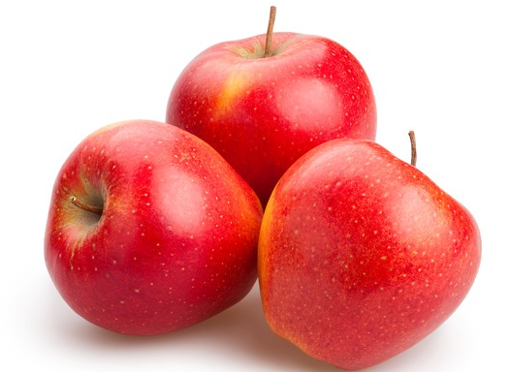
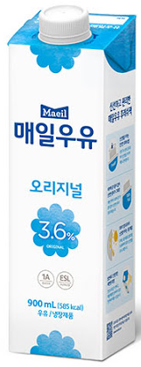
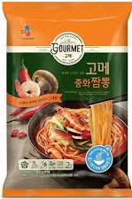
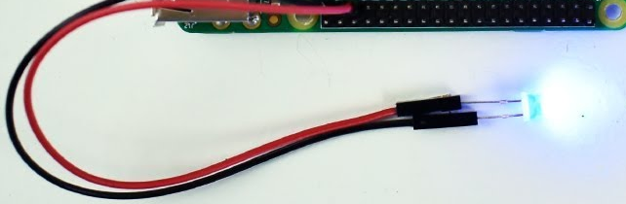
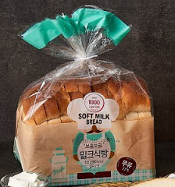
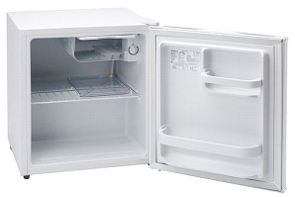
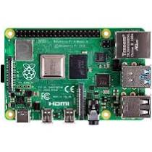
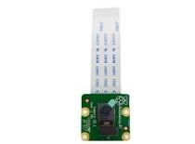
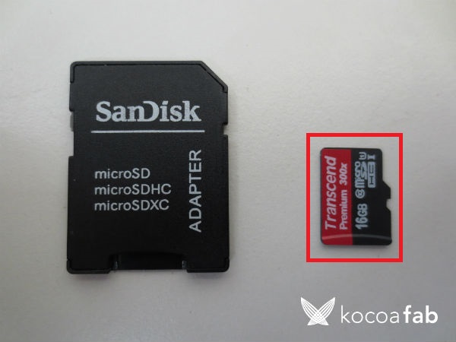
필요 기기
실제 식품들
상자 사용 시 라즈베리파이 led 전구
(내부 촬영 시 빛이 필요)
라즈베리파이3 b+
라즈베리파이 카메라 2대
(냉장고 크기나 칸에 따라 변동)
sd카드
소형 냉장고
혹은 이를 대신할
문 달린 상자
냉장고 문에 라즈베리파이와 카메라를 설치하여 냉장고 문이 닫힐 시 촬영 후 전송

Slide 16
개발 우선순위
1순위
라즈베리 파이로 찍은 사진을 서버로 전송
전송된 사진의 식품 객체 인식 딥 러닝 후 정보를 데이터 베이스에 저장
데이터베이스의 수정한 정보를 서버와 연동
2순위
식품 영양성분, 권장 영양분 등 데이터 등록
회원 가입, 로그인 기능과 그에 따른 메일 전송 기능
UI를 비롯한 웹 설계
3순위
음식 사진을 크롤링으로 수집(힘들면 직접 사진을 가져옴)
개인 정보 보안(정보 보안 수업과 웹프레임 워크 수업을 들으며 참조)
레시피 추천 딥 러닝(레시피의 관한 것은 시간이 남으면)

Slide 17
개발 시나리오
데이터베이스를 생성하고 서버와 연동한다.
데이터베이스에 권장 영양 섭취, 레시피, 식품 정보를 올린다.
서버에 음식 사진들을 업데이트한다. (크롤링 자동 수집 or 일일이 모음)
라즈베리 파이에 카메라를 연결하고 찍은 사진을 서버에 올릴 수 있게 연동한다.
냉장고에 라즈베리 파이와 카메라를 설치 후 문이 닫히면 사진을 찍고 서버에 올리게 한다.
딥 러닝으로 사진의 객체를 인식해서 어떤 식품인지 맞추고 데이터베이스에 저장한다.
UI를 설계하고 회원 가입 후 정보를 데이터 베이스에 저장한다.
회원 가입, 로그인, 로그아웃이 정상 작동하도록 한다.
메일을 정상적으로 보내고 확인할 수 있게 한다. 인증 번호를 주고 확인이 가능하다.
각 페이지를 이동할 때 정상적으로 정보를 데이터베이스에서 받고 작동하게 한다.
개인 설정을 변경하고 데이터베이스에 저장 후 그에 따라 정상적으로 작동하게 한다.
데이터 베이스의 정보를 변경 하면 정상적으로 저장한다.
자동 로그인 및 개인 정보 보안이 작동하도록 한다.
냉장고의 사진들을 보이고 각 식품을 표시하고 유통기한과 정보를 보이게 한다.
지난 냉장고의 사진들을 설정에 따라 나열하고 클릭하여 정보를 확인하게 한다.
식품이나 레시피, 냉장고, 개인 정보들을 정상적으로 표시한다.
지난 24시간동안 없어진 음식들의 정보를 토대로 레시피를 추천하도록 딥 러닝을 한다.
냉장고에 있는 음식으로 만들 수 있는 레시피를 표시한다.
제외한 음식과 레시피는 보이지 않도록 한다. 음식과 레시피 검색기능을 넣는다.

Slide 18
냉장고
설치
라즈베리
파이
연결
카메라
촬영
사진
소유
촬영된 식품
회원
제외 식품
식품
권장 섭취량
저장
제외 레시피
레시피
재료
권장 영양 섭취량
설정
레시피
녹색 일대다 관계
빨강 일대일 관계
주황 다대다

Slide 19
회원(회원 ID, PW, 이름, E-mail, 나이, 성별)
소유(냉장고 번호, 회원 ID)
냉장고(냉장고 번호, 냉장고 이름)
사진(사진 번호, 라즈베리파이 ID, 찍은 날, 찍은 시간)
촬영된 식품(사진 번호, 식품명, 들어온 날, 나간 날, 유통기한)
식품(식품명, 열량, 단백질, 탄수화물, 지방, 식이섬유, 수분, 비타민c, 티아민, 리보플라민, 니아신, 비타민 b6, 엽산, 비타민 b12, 판토텐산, 비오틴, n-6계 지방산, n-3계 지방산)
레시피(레시피명, 조리법, 조리시간, 난이도, 열량, 단백질, 탄수화물, 지방, 식이섬유, 수분, 비타민c, 티아민, 리보플라민, 니아신, 비타민 b6, 엽산, 비타민 b12, 판토텐산, 비오틴, n-6계 지방산, n-3계 지방산)
레시피 재료(레시피명, 식품명)
라즈베리파이(라즈베리파이 ID, 비밀번호, 설치 장소)
카메라(카메라 번호, 연동할 서버)
권장 영양 섭취량(연령, 성별, 열량, 단백질, 탄수화물, 지방, 식이섬유, 수분, 비타민c, 티아민, 리보플라민, 니아신, 비타민 b6, 엽산, 비타민 b12, 판토텐산, 비오틴, n-6계 지방산, n-3계 지방산)
제외 식품(회원 ID, 식품명)
제외 레시피(회원 ID, 레시피명)
설정(회원 ID, 유통기한 초과, 알림, 식사시간(5개), 레시피 난이도 쉬움, 보통, 어려움, 조리 시간)
일대일 대응으로 하나로 합칠 테이블

Slide 20
회원(회원 ID, PW, 이름, E-mail, 생년월일, 성별, 유통기한 초과 알림, 유통기한 임박 알림, 식사시간(5개), 레시피 난이도 쉬움, 보통, 어려움, 조리 시간)
소유(회원 ID, 라즈베리파이 ID)
냉장고(라즈베리파이 ID, 냉장고 이름, 비밀번호, 설치 장소)
카메라(카메라 ID, 라즈베리파이 ID, 연동할 서버)
사진(사진 ID, 카메라 ID, 찍은 날, 찍은 시간)
식품(식품명, 유통기한, 영양소…)
촬영된 식품(사진 ID, 식품명, 들어온 날, 나간 날, 설정된 유통기한)
레시피(레시피명, 조리과정, 조리시간, 난이도, 영양소…)
재료(레시피명, 식품명)
권장 영양 섭취량(연령, 성별, 영양소…)
제외 식품(회원 ID, 식품명)
제외 레시피(회원 ID, 레시피명)

Slide 21
구조
서버
서버
냉장고 사진
DB
식품 사진
(직접 업로드 or 크롤링)
레시피 사진
냉장고 사진
DB
식품 사진
(직접 업로드 or 크롤링)
레시피 사진
냉장고
PC
냉장고
PC
실제 식품
라즈베리파이
카메라
파이썬
딥러닝
자바 스프링
웹
사용자
실제 식품
라즈베리파이
카메라
파이썬
딥러닝
자바 스프링
웹
사용자

Slide 22
타켓머신 : pc , 서버
타켓운영체제 : Window10 , RaspbianOS
개발도구 : Eclipse , Apache Tomcat , Spring , AWS , Mysql5.0 , Pytorch , Jupyter notebook
개발언어 : JAVA , JSP , HTML, SQL, Python , JavaScript

Slide 23





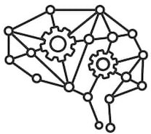

AWS EC2-server
냉장고
Socket 통신
Web Page
Raspberry Pi와 카메라 모듈 설치
사용언어: Python
네트워크: TCP/IP(socket)
사용언어: JAVA, JSP, Html,
Java Script
개발도구: Apache Tomcat,
Spring
Tool: PC, 스마트폰
Web Server
Raspberry Pi
사용언어: JAVA, JSP, Html,
Java Script
개발도구: Apache Tomcat,
Spring
사진 전송
사용언어: Python
네트워크: TCP/IP(socket)
Deep Learning
DB
사용언어: Python
라이브러리: Pytorch,
Yolo v3
사용언어: MySQL

Slide 24
이석기
지도 교수
이지영
팀장
조승연
박재철
송종창
팀원
팀원
팀원

